Slide 1
AULA 27
Vivência Mediúnica
1
Notes:
“todo aquele que sente, num grau qualquer, a influência dos Espíritos é, por esse fato, médium” LM, cap XIV, item 159
A expressão orgânica da mediunidade não constitui privilégio; antes ela é faculdade do Espírito, cuja condução depende dos valores éticos daquele que a possui – Allan Kardec
Desse modo, a mediunidade está presente na quase totalidade dos indivíduos e em todo lugar, desvinculada de quaisquer conquistas morais ou de outra natureza
Sendo, no entanto, a mediunidade instrumento que propicia o progresso, por cujo intermédio ocorrem as demonstrações da imortalidade e todo um elenco de contribuições para a felicidade humana, sua condução exige requisitos graves, do que resultam as bênçãos que se anelam, exercitando-a com elevação

Slide 2
O perfeito conhecimento dos objetivos da mediunidade equipa o intermediário para a desincumbência do compromisso assumido antes da reencarnação, e seu menosprezo acarreta problemas muito complexos, interferindo na existência de seu portador Joanna de Ângelis
2
Notes:
Mensagem voltada para aqueles que são médiuns e não aceitam exercer a mediunidade.
Existem várias formas de exercê-la, não passando somente pelos grupos mediúnicos.
Vide o vídeo “Mediunidade com Jesus” de Haroldo Dutra Dias.
Páginas 6 e 7.
Psicografada pelo médium Divaldo P. Franco, em 3.11.93, no Centro Espírita Caminho da Redenção – Salvador – BA.
Perguntas:
1. O que equipa o intermediário para a desincumbência do compromisso assumido antes da reencarnação?
2. Quais os objetivos da mediunidade?
3. O que é a mediunidade?
4. Quando foi assumido o compromisso da mediunidade?
5. O que acarreta o menosprezo desse compromisso assumido?
6. Em que vão interferir esses problemas?
7. Que problemas complexos são esses?
2. Objetivos da mediunidade
- Médiuns, conscientes ou não, foram os santos, os sábios, os artistas, os cientistas, por conseguirem sentir a presença dos Espíritos ou do pensamento superior de que se tornaram instrumentos, expressando, nas próprias vidas, nas realizações e inventos, a manifestação superior de que se fizeram objeto
- No que tange à conduta espírita, o médium é portador de abençoada instrumentalidade para autoiluminar-se, promover o progresso da Humanidade, desenvolver os valores nobres, consolar e amparar as criaturas atormentadas e sofridas de ambos os planos da vida

Slide 3
Todo instrumento deixado ao abandono sofre os efeitos danosos do descuido
Joanna de Ângelis
3
Notes:
Recado aos médiuns que não desejam executar o compromisso Divino.
“Qualquer faculdade do corpo, da mente ou da alma, relegada a plano secundário, padece a desorganização que o tempo, a falta de exercício impõem, gerando (respectivamente) atrofia, atraso, desequilíbrio.”
A mediunidade não constitui exceção
Médiuns, conscientes ou não, foram os santos, os sábios, os artistas, os cientistas, por conseguirem sentir a presença dos Espíritos ou do pensamento superior de que se tornaram instrumentos, expressando, nas próprias vidas, nas realizações e inventos, a manifestação superior de que se fizeram objeto
No que tange à conduta espírita, o médium é portador de abençoada instrumentalidade para autoiluminar-se, promover o progresso da Humanidade, desenvolver os valores nobres, consolar e amparar as criaturas atormentadas e sofridas de ambos os planos da vida
Resgatar história contada por Richard Simmonetti quando em palestra no GEPE:
A mediunidade é igual a um curso de caixa executivo que o empregado faz no banco em que trabalha. A pessoa se matricula, a empresa gasta diária, passagem aérea, hospedagem, material didático, instrutor, a pessoa não trabalha nos dias de curso. E ao final diz simplesmente, não vou exercer a função, eu não quero. Isto não pode e nem deve acontecer, pois houve todo um investimento por parte da instituição para que o empregado estivesse preparado, assim, também ocorre com o médium, o seu organismo foi preparado por irmãos responsáveis pela reencarnação, houve um compromisso etc.
Pagina 7.
Psicografada pelo médium Divaldo P. Franco, em 3.11.93, no Centro Espírita Caminho da Redenção – Salvador – BA.

Slide 4
O indivíduo é médium em todos os momentos da existência física, e não apenas esporadicamente, durante as reuniões experimentais de que participa Joanna de Ângelis
4
Notes:
Conforme a conduta mental e social, graças aos pensamentos e ações, (o médium) atrai Espíritos com os quais se afina, passando a agasalhar-lhes os sentimentos e as ideias, que exteriorizará, às vezes, sem dar-se conta
A vivência mediúnica é, por consequência, capítulo importante, no dia-a-dia de todo aquele em quem a faculdade se manifesta, e pretende servir ao programa do Bem, na restauração ou fundação da sociedade justa e feliz, ou da Era Nova do Espírito Imortal
A disciplina constitui elemento importante, para que outros deveres se apresentem, favorecendo a desincumbência do ministério abraçado
Graças a seu exercício correto, torna-se imediata a luta pela superação do egoísmo e seu séquito nefando, sempre responsáveis pelas ocorrências desditosas entre os homens
Como antídoto a esse terrível adversário íntimo (o egoísmo), a experiência do amor solidário e a adaptação ao sentimento de humildade real fazem-se indispensáveis para o desenvolvimento de outras virtudes, que formam o conjunto de recursos auxiliares para conseguir-se a vitória
A vivência mediúnica saudável é consequência da conscientização do compromisso, que se adquire através do estudo da própria faculdade, da meditação em torno de suas finalidades quanto da irrestrita confiança em Deus
A vivência mediúnica será expressa na ação dignificadora, que se constitui recurso precioso para a pacificação íntima e a felicidade
Médiuns existem de todos os quilates e portadores das mais variadas faculdades
Médiuns espíritas, porém, conscientes e responsáveis, são em número menor, que se entregam à vivência integral objetivando alcançar o mediunato, que é a grande meta que pretendem os Espíritos missionários no exercício da mediunidade
Neste opúsculo, por seus autores, que têm experiência e vivência mediúnica, encontram-se estudados vários assuntos que contribuirão para o exercício correto da mediunidade, sob a ótica da Doutrina Espírita, direcionada pela moral pregada e vivida por Jesus, assim como pelos Seus primeiros discípulos, todos eles médiuns, inclusive o Senhor, que o era de Deus, vivenciando-Lhe a Mensagem
Confiando que estas breves páginas alcançarão as mentes interessadas na vivência mediúnica e os sentimentos que buscam realização íntima, rogamos ao Mestre que nos abençoe e nos guarde na Sua paz. Joanna de Ângelis – 3nov93
Página 7.
Psicografada pelo médium Divaldo P. Franco, em 01.11.93, no Centro Espírita Caminho da Redenção – Salvador – BA.
Sugestão de vídeo do Haroldo Dutra Dias "Mediunidade com Jesus“.

Slide 5
Complexidades do fenômeno mediúnico
5

Slide 6
À primeira vista, o intercâmbio seguro entre os Espíritos desencarnados e os homens parece revestir-se de muita simplicidade Manoel Philomeno de Miranda
6
Notes:
Considerando-se que, após a morte do corpo, o ser apresenta-se com todos os atributos que lhe caracterizavam a existência física, é de crer-se que o processo da comunicação mediúnica torna-se natural e rápido, fácil e simples
Como em qualquer procedimento técnico, no entanto, vários requisitos são-lhes exigíveis, o que torna sua qualidade difícil de ser conseguida, ao mesmo tempo complexa para sua realização
Página 10.
Psicografada pelo médium Divaldo P. Franco, em 01.11.93, no Centro Espírita Caminho da Redenção – Salvador – BA.

Slide 7
O processo de comunicação dá-se somente por meio da identificação do Espírito com o médium, perispírito a perispírito Manoel Philomeno de Miranda
7
Notes:
O processo de comunicação dá-se somente por meio da identificação do Espírito com o médium, perispírito a perispírito, cujas propriedades de expansibilidade e sensibilidade, entre outras, permitem a captação do pensamento, das sensações e das emoções, que se transmitem de uma para outra mente através do veículo sutil
Página 10.
Psicografada pelo médium Divaldo P. Franco, em 01.11.93, no Centro Espírita Caminho da Redenção – Salvador – BA.

Slide 8
Por meio da educação moral e psíquica, o médium conseguirá recursos hábeis para correto intercâmbio mediúnico
8
Notes:
O médium é sempre um instrumento passivo, cuja educação moral e psíquica lhe concederá recursos hábeis para um intercâmbio correto
Nesse mister, inúmeros impedimentos se apresentam durante o fenômeno, que somente o exercício prolongado e bem dirigido consegue eliminar
Dentre outros (impedimentos), vale citar as fixações mentais, os conflitos e os hábitos psicológicos do sensitivo, que ressumam do seu inconsciente e, durante o transe, assumem com vigor os controles da faculdade mediúnica, dando origem às ocorrências anímicas
Em si mesmo, o animismo é ponte para o mediunismo, que a prática do intercâmbio termina por superar
Todavia, vale a pena ressaltar que no fenômeno anímico ocorrem os de natureza mediúnica, assim como nos mediúnicos sucedem aqueles de caráter anímico
Qualquer artista, ao expressar-se, na música, sempre dependerá do instrumento de que se utilize
O som provirá do mecanismo utilizado, embora o virtuosismo proceda de quem o acione
O fenômeno puro e absoluto ainda não existe no mundo orgânico relativo
Significado de Mediunismo:
Definição dada pelo Espírito Emmanuel - Designa as formas primitivas de Mediunidade. (Quando a mediunidade é expressada de forma empírica, sem técnica racional, utilizada em determinados segmentos da cultura afro).
Exemplo do uso da palavra Mediunismo:
O horizonte tribal caracteriza-se pelo mediunismo primitivo. Adotamos a palavra mediunismo, criada por Emmanuel, para designar a mediunidade em sua expressão natural, pois é evidente que ela corresponde com precisão ao nosso objetivo. mediunismo são as práticas empíricas da mediunidade. Dessa maneira, temos as formas sucessivas do mediunismo primitivo, do mediunismo oracular e do mediunismo bíblico, só atingindo a mediunidade positiva no horizonte espiritual, que surge com o Espiritismo. Do livro "O Espírito e o tempo" de Herculano Pires.

Slide 9
Os valores intelectuais e morais do médium têm preponderância na ocorrência fenomênica
Manoel Philomeno de Miranda
9
Notes:
Os valores intelectuais e morais do médium têm preponderância na ocorrência fenomênica, porquanto serão os seus conhecimentos, atuais ou passados, que vestirão as ideias transmitidas pelos desencarnados
Desse modo, a qualidade da comunicação mediúnica está sempre a depender dos valores evolutivos do seu intermediário
Página 11.
Psicografada pelo médium Divaldo P. Franco, em 01.11.93, no Centro Espírita Caminho da Redenção – Salvador – BA.

Slide 10
Não há dois médiuns iguais
Manoel Philomeno de Miranda
10
Notes:
Não há dois médiuns iguais, qual ocorre em outras áreas das atividades humanas, nas quais cada pessoa apresenta-se com os seus próprios recursos, assinalada pelas suas particularidades características
Quando se tratar de médium com excelentes registros e grande fidelidade ao conteúdo da mensagem recebida, eis que defrontamos alguém que repete experiências transatas, havendo sido instrumento mediúnico anteriormente
Na variada gama das faculdades, as conquistas pessoais armazenadas contribuem para que o fenômeno ocorra com o sucesso desejado
Seja no campo das comunicações intelectuais, seja naquele de natureza física, o contributo do médium é relevante
Não seja, portanto, de estranhar que um médium, psicógrafo ou psicofônico, tenha maior facilidade para o registro de mensagens de um tipo literário ao invés de outro, logrando, por exemplo, admiráveis romances e deploráveis poemas, belas pinturas e más esculturas, facilidade para expressar-se em idiomas que não apenas aquele que hoje lhe é familiar, em razão de experiências vivenciadas em reencarnações anteriores
Também há médiuns com aptidão para receber Espíritos sofredores, o que lhes deve constituir uma bênção, facilitando-lhes a aquisição de títulos de enobrecimento, pela ação caridosa que desempenhem
Não obstante, haverá, igualmente, a mesma predisposição para sintonizar com as Entidades Nobres, delas haurindo e transmitindo a inspiração, a sabedoria e a paz
A ideia, o impulso procedem sempre do Espírito desencarnado, porém o revestimento, a execução vêm dos cabedais arquivados no inconsciente do médium
A luz do sol ou outra qualquer, ao ser coada por transparente lâmina, reaparecerá no tom que lhe é conferido pelo filtro
No fenômeno mediúnico sucede da mesma forma
Página 11.
Psicografada pelo médium Divaldo P. Franco, em 01.11.93, no Centro Espírita Caminho da Redenção – Salvador – BA.

Slide 11
A faculdade mediúnica é orgânica, assim, os recursos do organismo influenciam na ocorrência do fenômeno mediúnico
11
Notes:
Tendo em vista que a faculdade é orgânica, os recursos da aparelhagem exercem grande influência na ocorrência do fenômeno
Assim considerando, o exercício, que educa os impulsos e comanda a passividade, é de capital importância

Slide 12
À medida que vão sendo eliminados os conflitos pessoais, mais transparentes e fiéis se farão as mensagens Manoel Philomeno de Miranda
12
Notes:
À medida que vão sendo eliminados os conflitos pessoais, mais transparentes e fiéis se farão as mensagens, caracterizando os seus autores pelo conteúdo, estilo, elaboração da ideia e, nas manifestações artísticas, pelas expressões de beleza que apresentam
A educação mediúnica, à semelhança do desenvolvimento de qualquer aptidão, impõe tempo, paciência, perseverança, estudo, interesse
O investimento de cuidados específicos, na mediunidade, será compensado pelos resultados comprovadores da sua legitimidade, como também pelos ensinamentos e consolos recebidos na sua aplicação
(Mediunidade) Faculdade neutra do ponto de vista moral, pode o indivíduo ser portador de conduta irregular com largo campo de registro, em razão do seu pretérito, enquanto outros, moralizados, não possuem as mesmas possibilidades, o que não os deve desanimar
A moral, no entanto, é exigível, em razão dos mecanismos de sintonia que a conduta proporciona
Uma existência assinalada pela leviandade, por abusos de comportamento, por atitudes vulgares, atrai Espíritos igualmente irresponsáveis, perversos, perturbadores e zombeteiros
A convivência psíquica com essas mentes e seres costuma afetar as faculdades mentais do indivíduo, que termina vitimado por lamentáveis processos de obsessão, na sua variada catalogação
As comunicações sérias e nobres somente têm lugar por instrumentos dignos e equilibrados
Na sua condição de instrumento e na sua postura de passividade, o médium não pode provocar determinadas comunicações, mas sim, criar as condições e aguardar que ocorram
Cabe-lhe estar vigilante para atender as chamadas que se originam no mundo espiritual, fazendo-se maleável e fiel portador da responsabilidade que lhe diz respeito
O fenômeno mediúnico, para suceder em condições corretas, necessita de que o organismo do instrumento se encontre sem altas cargas tóxicas de qualquer natureza, porquanto as emoções em desalinho, o cansaço, as toxinas resultantes dos excessos alimentares bloqueiam os núcleos de transformação do pensamento captado nas mensagens, o que equivale a semelhantes acontecimentos em outras atividades intelectuais, artísticas e comportamentais
Atitude física, emocional e mental saudáveis são a condição ideal para que o fenômeno mediúnico se suceda com equilíbrio e rentabilidade
Quando acontece pela violência, sem a observância dos requisitos essenciais exigíveis, alguns dos quais aqui exarados, já que outros ainda existem e merecem estudos, estamos diante de manifestações obsessivas, de episódios mediúnicos perturbadores, nunca, porém de fenômenos que se expressam com a condição espírita para uma vivência mediúnica dignificadora
Página 13.
Psicografada pelo médium Divaldo P. Franco, em 01.11.93, no Centro Espírita Caminho da Redenção – Salvador – BA.

Slide 13
1. Conceitos
13
Notes:
O estudo de uma faculdade de natureza biológica ou psíquica tanto mais eficiente se revela quanto maiores oportunidades tem o investigador de processá-lo ao natural, na vivência e movimentação dos indivíduos que detêm a faculdade a estudar
E tais oportunidades, com relação à mediunidade, Allan Kardec as teve ou as criou, aproveitando-se magistralmente para compor O Livro dos Médiuns, de onde se extrai a admirável síntese conceptual com que ele, o Codificador, abre o capítulos XIV da 2ª parte da monumental obra:
“Todo aquele que sente, num grau qualquer, a influência dos Espíritos é, por esse fato, médium...”
Nessa colocação, o verbo “sentir” expressa a ideia básica sobre a mediunidade: um sentido psíquico, de ordem paranormal, capaz de ampliar o alcance perceptivo do ser, conferindo-lhe uma aptidão para servir de instrumento para a comunicação dos Espíritos com os homens, estabelecendo uma ponte entre realidades vibratórias diferentes

Slide 14
Todo aquele que sente, num grau qualquer, a influência dos Espíritos é, por esse fato, médium...
14
Notes:
“Todo aquele que sente, num grau qualquer, a influência dos Espíritos é, por esse fato, médium...”
Nessa colocação, o verbo “sentir” expressa a ideia básica sobre a mediunidade: um sentido psíquico, de ordem paranormal, capaz de ampliar o alcance perceptivo do ser, conferindo-lhe uma aptidão para servir de instrumento para a comunicação dos Espíritos com os homens, estabelecendo uma ponte entre realidades vibratórias diferentes
Comparação que faço: o médium é como um transformador que transforma alta tensão em baixa, ou seja, transforma energia de elevada vibração (Espírito) em energia de baixa vibração (homem), dispondo, para isso, em seu equipamento biológico e psíquico, de mecanismos que permitem realizar essa transformação de energia

Slide 15
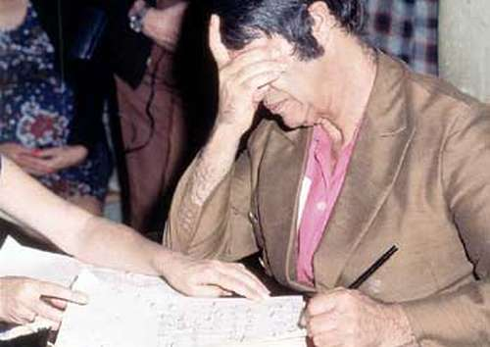
Usualmente, só se classificam como médiuns aqueles em quem a faculdade mediúnica se mostra bem caracterizada
15
Notes:
Avançando em seus apontamentos, o mestre lionês elucida:
“... Essa faculdade é inerente ao homem; não se constitui, portanto, privilégio exclusivo
Por isso mesmo, raras são as pessoas que dela não possuem alguns rudimentos
Pode, pois, dizer-se que todos são, mais ou menos, médiuns...”
Esta declaração de que todos são mais ou menos médiuns sustenta a ideia de que, no tocante à intensidade ou facilidade de assimilação mediúnica, a gradação da faculdade é praticamente infinita, variando de pessoa para pessoa
Allan Kardec prossegue na sua definição introduzindo uma ressalva:
“... Todavia, usualmente assim só se classificam aqueles em quem a faculdade mediúnica se mostra bem caracterizada e se traduz por efeitos patentes, de certa intensidade, o que depende de uma organização mais ou menos sensitiva...”
A intenção do Codificador, neste passo, é chamar a atenção para o particular que está contido no geral
Todos são médiuns, mas somente alguns conseguem o desiderato de forma clara e bem caracterizada a ponto de se prestarem a uma experimentação concreta
Ele estabelece uma linha demarcatória entre os indivíduos capazes de agir no campo objetivo, expressando nitidamente a intenção e o pensamento dos Espíritos e aqueloutros que atuam num campo preponderantemente subjetivo, expressando a contribuição espiritual de forma imprecisa, subjacente...
Página 17.

Slide 16
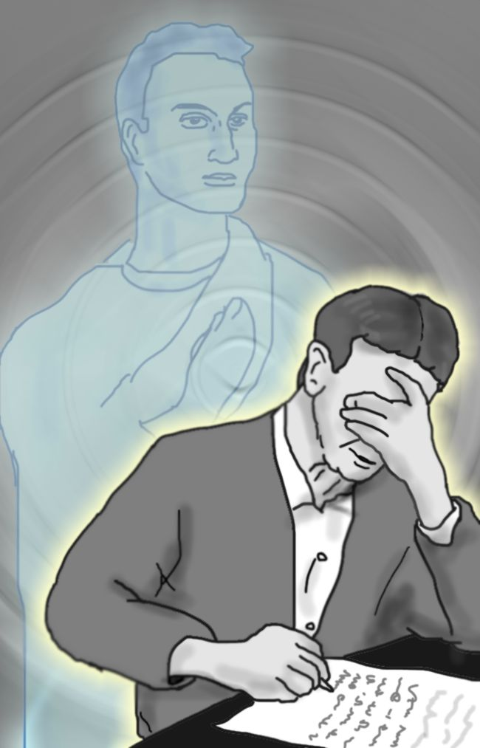
Todos os homens são médiuns, todos têm um Espírito que os dirige para o bem, quando sabem escutá-lo O Livro dos Médiuns, Cap. 31
16
Notes:
Há, portanto, dois níveis bem definidos de mediunidade: um, ostensivo, explícito, em que os pensamentos dos Espíritos comunicantes, apesar das influências do médium, podem sobrepor-se ao deste; e, outro, discreto, velado, a manifestar-se no campo da inspiração, em que o pensamento incidente se mescla e confunde com o do médium, diluindo-se no conjunto de suas ideias
A confirmação desses dois grandes grupos de médiuns temo-la na dissertação do Espírito Channing, no capítulo XXXI de O Livro dos Médiuns:
“Todos os homens são médiuns, todos têm um Espírito que os dirige para o bem, quando sabem escutá-lo
Agora, que uns se comuniquem diretamente com ele, valendo-se de uma mediunidade especial, que outros não o escutem senão com o coração e com a inteligência, pouco importa...”
O que caracteriza a mediunidade ostensiva é o transe, um estado alterado de consciência que determina a expansão do campo perispiritual do médium e a sua “imantação” ao do Espírito, estabelecendo-se uma comunicação direta
Já com a mediunidade discreta ou velada, o que ocorre é uma inspiração
O médium age captando as correntes mentais do Espírito, as quais se entrelaçam com as ideias que estão no seu consciente, sendo extravasadas num conjunto indefinido e impreciso, embora experimentando certo esforço, certo direcionamento no que faz ou pensa
Este é o campo de sintonia do anjo guardião por meio do qual a Divindade aciona as forças mediúnicas do homem, clareando suas rotas evolutivas
Convém salientar que o aparecimento de um campo de mediunidade ostensiva em alguns médiuns não suprime neles o campo da mediunidade inspirativa, pois que se movimentam ora num, ora noutro, conforme as circunstâncias
O aprofundamento da inspiração levaria o sensitivo para o campo da mediunidade intuitiva, uma fronteira entre a mediunidade de inspiração e a ostensiva, podendo vir a ser, também, uma área de convergência para onde ambas podem caminhar
Uma outra inferência importante a tirar da conceituação de Kardec, com base nas suas declarações de que efeitos patentes e de certa intensidade dependem de uma organização orgânica mais ou menos sensitiva, é o caráter orgânico da mediunidade
Quando tal se afirma, não se pretende alijar do processo mediúnico o Espírito, essência do ser, pois nele é que se encontram os impulsos e mecanismos profundos da mediunidade
Pretende-se realçar, isto sim, que o corpo físico, como máquina que é, terá que corresponder-lhe às necessidades, gerando mecanismos de expressão adequados para a sua atuação no plano das formas
Por ventura não dependem as estruturas psicobiofísicas do homem de sua realidade espiritual?
Com a mediunidade se dá o mesmo; ela é faculdade do Espírito, que se delineia em estruturas especializadas do perispírito, para emergir no campo somático onde está plantada
Imprescindível, portanto, uma organização celular compatível, a fim de que a faculdade se manifeste como fenômeno
Um fato interessante a observar é que tais organizações, no soma e no períspirito, o próprio trabalho mediúnico as desenvolve e aprimora, podendo-se afirmar, por conta disso, que a mediunidade é evolutiva
Imaginemos, didaticamente, que a uma pessoa, num dado momento de sua evolução, seja outorgada uma organização adequada ao exercício mediúnico ostensivo
O aproveitamento desta oportunidade, por meio do uso responsável e equilibrado da concessão, acabará por aperfeiçoar os seus equipamentos de registro, adequando-os ainda mais para o prosseguimento do trabalho iniciado em novas expressões, com vistas ao futuro
O mesmo raciocínio é válido para alguém que não possui mais do que rudimentos de mediunidade: o viver de uma vida saudável e digna, os exercícios de autoconhecimento, a busca de Deus e dos valores essenciais do Espírito exercerão influências positivas no seu perispírito, a ponto de acenderem as luzes da mediunidade preparando um amanhã de bênçãos
Quando a ascese pelos caminhos da mediunidade se processa no âmbito das expectativas normais, respondendo espontaneamente aos estímulos da experiência evolutiva, diz-se que a mediunidade é natural
Vezes frequentes, todavia, um potencial maior de mediunidade é conferido como uma outorga, uma necessidade retificadora para compromissos negativos assumidos, ou mesmo como um mecanismo acelerador da própria evolução
Nestes casos, diz-se que a mediunidade é de provas
Algumas vezes, o tipo de vida que se levou antes da encarnação dedicada ao serviço da mediunidade – abalos emocionais intensos, pressões espirituais decorrentes de processos obsessivos, além de outros – promove as aberturas psíquicas responsáveis pelos registros mediúnicos de então
É como se a Lei Divina colocasse na dor decorrente das próprias aflições e quedas do homem o princípio qualitativo, automático, regularizador de sua evolução
Kardec conclui a sua belíssima definição sobre os médiuns, afirmando:
“... É de notar-se, além disso, que essa faculdade não se revela da mesma maneira em todos
Geralmente, os médiuns têm uma aptidão especial para os fenômenos desta ou daquela ordem, donde resulta que formam tantas variedades, quantas são as espécies de manifestações...”
Se, como vimos, a mediunidade mostra-se variada no tocante à intensidade, ainda mais diversificada se revela sob o aspecto das formas de se apresentar, das modalidades e tipos de fenômenos que propicia
Paulo dizia: “Há diversidade de dons, mas um mesmo é o Espírito”
Ora, investido o médium de determinadas características, que lhe são inerentes, e apto para certas mediunidades, jamais conseguirá produzir outras se a sua natureza não o permitir
Assim sendo, a especificidade de cada um faz com que não existam médiuns nem mediunidades iguais
Há outra distinção em mediunidade que reputamos importante: a que aparece em O Livro dos Médiuns, capítulo XIV, item 160, entre os médiuns involuntários e os facultativos
Embora colocada como subdivisão dos médiuns de efeitos físicos, pode-se estender o conceito a todos os médiuns
Quantas pessoas estão sendo médiuns sem o saberem?
Quantos estão criando, produzindo imperceptível e inconscientemente boas ou más obras!?
Se tal inconsciência se prolonga, aumentam os riscos de manipulação e assédio dos Espíritos imperfeitos
Kardec recomenda a conquista do ascendente moral como barreira ao assédio, bem como a passagem da condição de médium involuntário para facultativo, por meio da conscientização

Slide 17
A mediunidade deve ser consentida, lúcida, para que produza bons frutos
em prol do próximo
17
Notes:
A mediunidade deve ser consentida, lúcida, para que produza bons frutos em prol dos famintos do carreiro evolutivo
Se a árvore (o médium) não pode ainda saber como esses frutos são gerados, pois os mecanismos profundos que põem a faculdade em ação remontam à Mente Divina, deve saber, pelo menos, que está sendo instrumento dessa produção, a fim de poder contemplar a floração, a frutescência e a colheita
Alcançado este ponto, precisamos fazer uma ponte com a questão 459 de O Livro dos Espíritos:
“Influem os Espíritos em nossos pensamentos e em nossos atos?”
“Muito mais do que imaginais. Influem a tal ponto que, de ordinário, são eles que vos dirigem”
Por trás dessa resposta vemos a mediunidade ainda incipiente, involuntária, na sua fase rudimentar, direcionada sem a consciência do seu portador, conforme as circunstâncias
Se, nem sempre pode o ser furtar-se a uma direção que é produto das influências que recebe, pode e deve tornar-se consciente dela, a fim de escolher a condução segura dos Bons Espíritos
Logo a seguir, na questão 461, dizem eles não ser de grande utilidade saber fazer a distinção entre os pensamentos próprios e os sugeridos
E o dizem assim, porque sabem que nas fases embrionárias de mediunidade ou nos momentos de silêncio da faculdade ostensiva, inexistem ou deixam de atuar engrenagens especializadas para a triagem de ideias que afloram no consciente, ficando por conta da consciência moral de cada um assimilar ou descartar as inspirações que lhe chegam
A condição para o progresso é a consciência
Distinções quanto à procedência de pensamentos (próprios ou sugeridos), que não podiam ser feitas numa fase evolutiva, tornam-se factíveis numa seguinte, permitindo ao médium tornar-se instrumento cada vez mais consciente do progresso, deixando-se conduzir passivamente nas
trilhas da experiência, em adesão plena às determinações superiores que emanam de Deus por meio dos Espíritos Elevados
Diante dessas colocações, vê-se o quão importante se faz compreender a mediunidade, alimentar seus mananciais com as águas fluentes e cantantes da boa vontade, a fim de que suas expressões de beleza venham à tona e viajem conosco sem se tisnarem, até alcançarmos a plenitude da redenção espiritual no mar aberto da realidade de Deus
Os famintos são os Espíritos que procuram o auxílio dos médiuns

Slide 18
2. Fenômenos
18

Slide 19
Médium é aquele que serve
de intermediário entre os Espíritos e os homens
19
Notes:
Allan Kardec definiu o médium como “a pessoa que pode servir de intermediária entre os Espíritos e os homens”, ou seja, o indivíduo que funciona como traço de união aos desencarnados para que possam comunicar-se com os encarnados, conforme asseverou o Espírito Erasmo, em O Livro dos Médiuns, capítulo XXII, item 236

Slide 20
É médium também aquele que viabiliza a comunicação de outro encarnado; para isto,
é preciso que o encarnado se encontre desdobrado quanto
ao seu corpo físico
20
Notes:
Compulsando essa memorável Obra, vê-se que o Codificador do Espiritismo também classifica como médium o encarnado que propicia a comunicação de outro encarnado, desde que este último se encontre desdobrado em relação ao seu corpo físico, comportando-se, portanto, como Espírito

Slide 21
Há também médiuns
e mediunidades entre desencarnados
21
Notes:
Segundo o testemunho de alguns Benfeitores Espirituais, que vêm enriquecendo e complementando o acervo de revelações da Doutrina Espírita, também há médiuns e mediunidades entre desencarnados, estabelecendo-se contatos entre Espíritos de Esferas distintas
O que é comum a esses três modos de se apresentar nas relações mediúnicas (desencarnado com encarnado, encarnado com encarnado e desencarnado com desencarnado) é o contato entre seres conscientes situados em planos vibratórios diferentes, apresentando como resultado a produção de fenômenos de comunicação, diretamente por meio dos órgãos de expressão do médium ou, indiretamente, por meio dos mesmos para agir na matéria inanimada
Na obra Nosso Lar, de André Luiz,

Slide 22
Não é mediúnico o fenômeno produzido por um ser agindo sozinho, sem a intervenção
de Espíritos
22
Notes:
Nessas relações, médium é o ser que se associa a outro ser da esfera mais sutil para produzir tais fenômenos, por isso mesmo chamados de mediúnicos
Não é mediúnico, portanto, na concepção espírita, o fenômeno produzido por um ser agindo sozinho ou em associação com outro em idêntica situação vibratória, por mais excepcional que seja ou pareça esse fenômeno

Slide 23
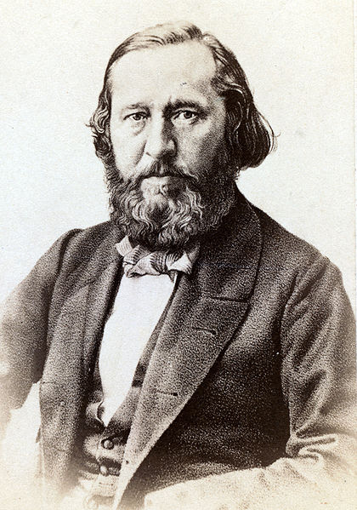
Personismo – Alexandre Aksakof
Caracteriza-se
por manifestações
do inconsciente, lembranças de outras existências
23
Notes:
O sábio russo Alexandre Aksakof, admirável estudioso dos fenômenos paranormais, no final do século XIX escreveu a excelente obra Animismo e Espiritismo, na qual está inserido um conceito mais abrangente de médium, que, para ele, é toda pessoa capaz de produzir fenômenos paranormais, sozinha ou com a participação de outros encarnados ou com as almas dos mortos
O termo mediúnico, na sua ótica, comportava três categorias de fenômenos:
Personismo
Ou manifestações do inconsciente, cujo caráter predominante é a adoção de um nome ou do caráter de uma personalidade diferente daquela com que o sensitivo habitualmente se apresenta, daí a classificação de intramediúnicas, por se passarem na intimidade do sensitivo
Estariam abrigados sob essa designação todos os produtos do inconsciente uma vez desaguados no consciente, as sugestões arquivadas, os processos psicológicos das camadas internas da personalidade, as lembranças de outras existências, os arquétipos

Slide 24
Animismo – Alexandre Aksakof
Caracteriza-se por
manifestações psíquicas paranormais inconscientes (telepatia, telecinesia, telefania
e teleplastia)
24
Notes:
TELEPATIA – Transmissão de pensamentos
TELECINESIA – Movimento de objetos sem contato físico
TELEFANIA – projeção de duplos etéricos (corpo etérico)
TELEPLASTIA – bicorporeidade
Animismo
Ou manifestações psíquicas paranormais inconscientes, que transpõem os limites corporais do sensitivo, por isso chamadas extramediúnicas
Englobariam a transmissão de pensamentos (telepatia), movimentos de objetos sem contato (telecinesia), projeção de duplos (telefania) e bicorporeidade (teleplastia)

Slide 25
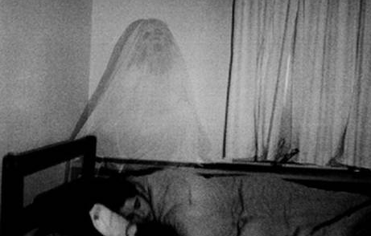
Espiritismo – Alexandre Aksakof
Manifestações provocadas
por desencarnados
25
Notes:
Espiritismo
Ou manifestações provocadas por finados, agindo em associação com os elementos psíquicos homogêneos de um ser vivo

Slide 26
Os fenômenos de personismo
e animismo são da alma humana; devido à mesma origem, o termo que hoje prevalece é animismo
26
Notes:
Os fenômenos de personismo e de animismo, conforme acima classificados, são da alma humana, do Espírito encarnado
Essa origem comum fez com que, mais tarde, a vivência prática os englobasse numa só classificação, prevalecendo o termo animismo, cuja semântica vai direta à compreensão do assunto: o que se relaciona com a alma ou anima
O vitorioso Movimento Espírita absorveu bem o termo animismo, até porque Allan Kardec não cunhou palavra para nomear a ação isolada do sensitivo
Já a conotação dada por Aksakof à palavra Espiritismo, no sentido de designar fenômenos produzidos com a participação dos mortos, revelou-se inconveniente e caiu em desuso, por se chocar com a acepção anteriormente proposta, pelo professor Rivail, para representar a Doutrina dos Espíritos ou o conjunto de princípios que estabelecem as relações do mundo material com os seres do mundo invisível e suas implicações filosóficas, científicas, morais e religiosas
Uma das questões difíceis da experiência prática é a distinção entre os fenômenos mediúnicos e os anímicos
Aksakof declara na introdução do livro Animismo e Espiritismo que os fenômenos de Espiritismo (mediúnicos na classificação de Kardec) “são semelhantes aos de personismo e de animismo e não se distinguem deles a não ser pelo conteúdo intelectual que trai uma personalidade independente”
Assim sendo, a condição sine qua non para se classificar um fenômeno como mediúnico é a constatação evidente da ação inteligente de um ser invisível como agente do fenômeno
Essa constatação nem sempre é detectada de pronto porque o agente espiritual, quando existente, não raro sente-se impossibilitado de se revelar

Slide 27
3. Médiuns Ostensivos
27

Slide 28
“Antes de reencarnarem, (...), tiveram perispírito e corpo físico planejados pelos técnicos em reencarnação no sentido de se lhes ajustarem as estruturas,
para que, no momento próprio, eclodissem ou se ampliassem
as percepções extrafísicas” pág.34
28

Slide 29
“São indivíduos mais vibráteis, que apresentam campo magnético mais pronunciado e maior facilidade de desligamento do arcabouço material, resultando daí maior sensibilidade e capacidade de sintonia com vibrações mais sutis do mundo Espiritual” pág.35
29

Slide 30
“Precisam estar conscientes
de que a faculdade lhes é conferida para crescerem moralmente e se colocarem
a serviço dos Espíritos” pág.35
30

Slide 31
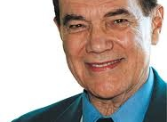
5. Ética
31

Slide 32
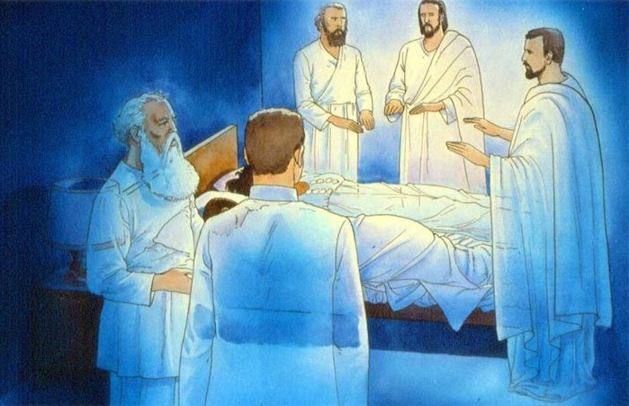
“O bem é tudo que é conforme a lei de Deus e o mal o que lhe é contrário” O Livro dos Espíritos, 630
32

Slide 33
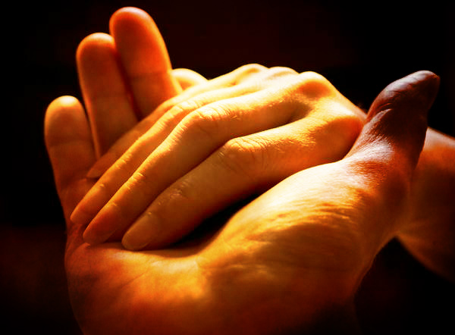
“A mediunidade é coisa santa, que deve ser praticada santamente”
O Evangelho Segundo o Espiritismo, cap. 26
33

Slide 34
“O trabalho do médium é o do absoluto e total desinteresse, o que, aliás, representa o meio seguro de preservar-lhe a autonomia e a consciência para que atenda integralmente o programa traçado pelo Alto para sua vida” pág.43
34
Notes:
O desinteresse se dá quanto a dinheiro, favores, presentes.
- dai de graça, o que de graça recebestes.

Slide 35
“Questão não menos importante em mediunidade
é a discrição” Pág.46
35
Notes:
- "São inúmeros os testemunhos, depoimentos e episódios vivos, que chegam aos ouvidos dos lidadores da prática mediúnica, a merecerem uma palavra fraterna ou simplesmente alguém que os escute com interesse de irmão, mantendo a reserva necessária." Pág.46

Slide 36
As experiências mediúnicas objetivam nossa instrução
36
Notes:
- "São inúmeros os testemunhos, depoimentos e episódios vivos, que chegam aos ouvidos dos lidadores da prática mediúnica, a merecerem uma palavra fraterna ou simplesmente alguém que os escute com interesse de irmão, mantendo a reserva necessária." Pág.46

Slide 37
6. Passividade
37

Slide 38
Ao sentir “a sensação de afastamento
do corpo físico, (o médium) deve mudar a postura mental para
um estado receptivo e atento, diminuindo o fluxo de pensamentos
para ensejar que as ideias do comunicante penetrem em seus
registros fisiopsíquicos” Pág.50
38
Notes:
- "Uma boa imagem para fixar a compreensão desse mecanismo é comparar a mente do médium à superfície de um lago. Se essa lâmina dágua estiver parada, tranquila, toda e qualquer imagem nela projetada se refletirá com nitidez; ao contrário, estando agitada, as imagens se reproduzirão distorcidas, podendo desaparecer por completo quando as perturbações forem excessivas." Pág.50 e 51

Slide 39
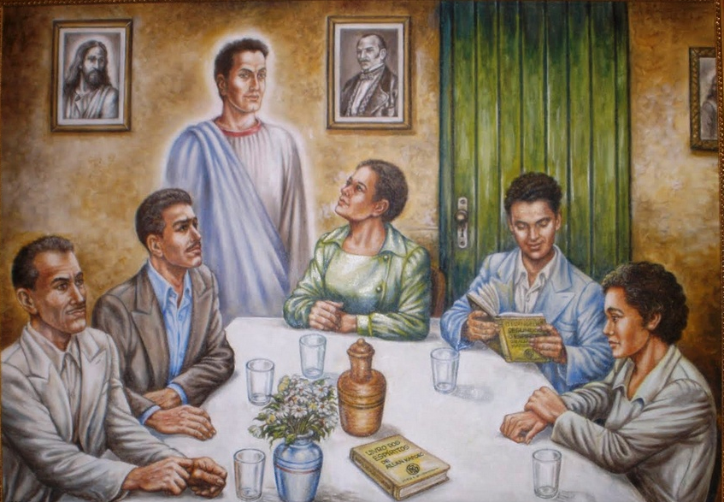
“Outra condição básica para boa passividade é um estado íntimo de confiança, capaz de suprimir qualquer dúvida em relação
ao intento a alcançar” pág.51
39

Slide 40
“O ato mediúnico é comparado
a um circuito elétrico em que
o pensamento do médium é o interruptor que liga e desliga a corrente” Mecanismos da Mediunidade, cap. 7, André Luiz
40
Notes:
Página 51.

Slide 41
Se o médium emitir um pensamento de dúvida, rompe-se a corrente mediúnica
41

Slide 42
“A fidelidade da comunicação mediúnica tem muita relação com a maior ou menor resistência do canal por onde transita a energia mental e também dos recursos intelectuais e morais do sensitivo” Pág.57
42

Slide 43
“O médium educado sintoniza com o psiquismo irradiante daquele que vai se comunicar” pág.53
43
Notes:
Pág. 53

Slide 44
BIBLIOGRAFIA
Kardec, Allan - O Evangelho Segundo o Espiritismo, cap.26.
Kardec, Allan - O Livro dos Espíritos, perg.630.
Kardec, Allan - O Livro dos Médiuns, cap. 31.
Neves, J., Azevedo, G., Calazans, N. e Ferraz, J. – Projeto Manoel Philomeno de Miranda: Vivência Mediúnica. Salvador. Liv. Espírita Alvorada Editora, 1998.
CRÉDITOS
Pesquisa e Elaboração: Aníbal Jorge Oliveira Albuquerque
Direção de Arte: Weyne Vasconcelos
Revisão: José Roberto Alves de Albuquerque
Colaboradores: Antônio Alfredo de Sousa Monteiro, Lisboa, Regina Célia Mesquita Gondim, Sônia Ponte
Fortaleza, janeiro de 2014
44

